Slide 1
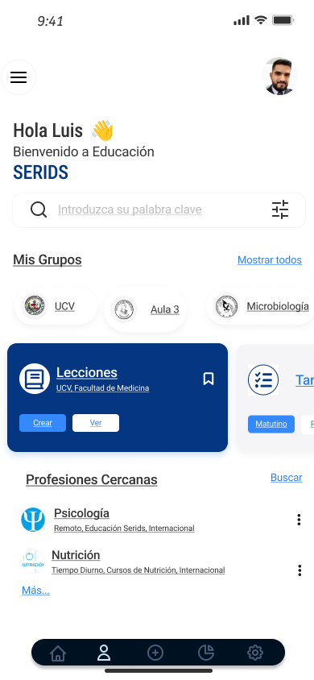
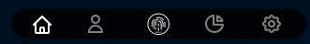
Guía de Estilos
Paleta de colores
Colores principales
043682
--primary-color
001122
--second-color
3389FD
--btn-color
Menú light
#001122
--menu-background
#4D5C79
--menu-noselect
#CAE6F6
--menu-select
Menú Dark
020306
--menu-background-dark
838383
--menu-noselect-dark
F8F8F8
--menu-select-dark

Slide 2
Guía de Estilos
Paleta de colores
Enlaces(tipo texto) y advertencias
--linktext-color
--green-color
2F80ED
--red-color
EBD619
--yellow-color
Modal, box y asides
011636
--father-box-color
1C2D57
--son-box-color
Textos y placeholder
333333
--text-color
BDBDBD
--placeholder-color

Slide 3
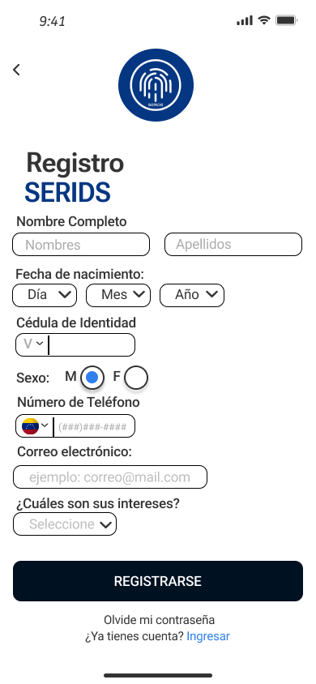
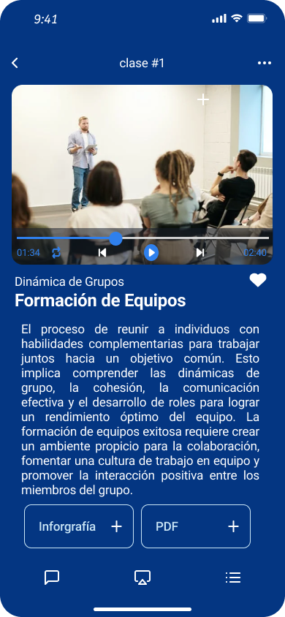
Uso de los Colores
Primary-color
Base de la interfaz de las clases

Slide 4
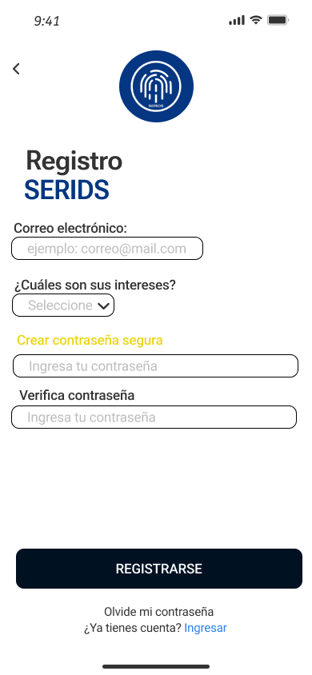
Uso de los Colores
Second-color
Sustituir ese amarillo por el primarycolor
Nota: seria el color complementarios para botones o menus y en el dark mode, seria el color de fondo.

Slide 5
Uso de los Colores
btn-color
Nota: icons svg, btn y elementos destacados

Slide 6
Guía de Estilos
NOTA: para los componentes en las versión pc reutilizar estilos dentro de contenedores grid
Border radius 12px caja// btn 4px
Box Shadow
Estilos reutilizables
Image-circle (border radius= 50%, height=100%, width=auto)
Barra( width= 98%, margin: 10px 1%, justify: spacearound)
Content slide (width: 98%, padding: 15px)
Card slide: width: 18em, height:11em. Padding, margin 3px 3px
Btn slide: width: 3.5em height: 1.8em, padding 0.5em, margin 3px
List-content: padding 0.8em, margin 0 1%, width:98%
List-item: border-bottom gray tini, padding 0.8em,
modal-check: celular 80% 60%, pc em
btn: widht36px heigth22px padding3px text aling center
btn-general: blaco letras azules
btn-sumit: second color, letras blancas
Btn-call-to-action: azulito back White.
Container para heredar estilos a textos. Color, justify
Link-text: el azulito
Svg-gray: height 24px, width: 24px, padding 3px, // con su modo dark color=white
Svg-blue: height 24px, width: 24px, padding 3px // con su toogle(JS) y su modo dark=white
NOTA: para pantalla de resultados de búsqueda usar lista de enlaces

Slide 7
Guía de Estilos
NOTA: para los componentes en las versión pc reutilizar estilos dentro de contenedores grid
Estilos reutilizables
Form-content: width 98%, padding 0.8em, margin 0 1%
Input-text: border raidus, background, color, padding, margin 1 3
Color de placeholder
Input-radio: azulito
Label= color padding bottom
Date: tres colores y tamaño
Input-search: space around, color border radius, background
Input select: replicar estilos y dar estilo a icono de flecha, animacion

Slide 8
Guía de Estilos
Estilos de PC
Estudiantes
NOTA: Grid de dos o tres columnas en el container de los componentes como tal
Menú lateral
Caja mis cursos// progres bar o porcentaje de avance
Caja tipo anuncios
Perfil enfoque visualizar y personalizar y seguridad
Administrador
Menú lateral
Estadísticas
Los cursos
Crear
Perfil configuración y seguridad
NOTA: Mosaico y pantalla de visualización de los cursos

Slide 9

Home

Slide 10
Vista curso
Nombre del curso
fixed
Nombre del curso
institucion
dociente
institucion
descripcion
dociente
ir
descripcion
ir
informacion
A quien va dirigido
informacion
Pensum
Tipo de certificación
A quien va dirigido
Tipo de certificación
Duracion
Clases y temas (acordeon)
Duracion
Pensum
Clases y temas (acordeon)

Slide 11
Video clase

Slide 12
búsqueda

Slide 13
Admin/crear curso
Formulario Nueva Clase.
Datos generales del curso alimentado por un formulario previo tipo modal desde el home o desde la barra de navegación.
1
2

Slide 14
Admin/ver el curso
Caja de información sobre reacciones, participantes y aprobados
Titulo del curso
Fecha creación
nro
nro
Titulo de la clase
:
2
Lista de las clases subidad
Datos generales del curso alimentado por un formulario previo tipo modal desde el home o desde la barra de navegación.
Fecha de ultima edición
ver
1
Acceso listados a los exámenes

Slide 15
Admin/crear examen
1
Titulo de la clase
Fecha creación
nro
nro
Formulario para el examen
pregunta
2
Lista de respuestas
guardar
:

